Slide 1
Ribbon使用与源码解析
夏光勇

Slide 2
背景
概念
項目展示
源码解析
小结

Slide 3
背景
key:product
value:127.0.0.1:8001
,127.0.0.1:8002
注册中心
负载均衡
product
127.0.0.1:8001
user
rpc调用
product
127.0.0.1:8002

Slide 4
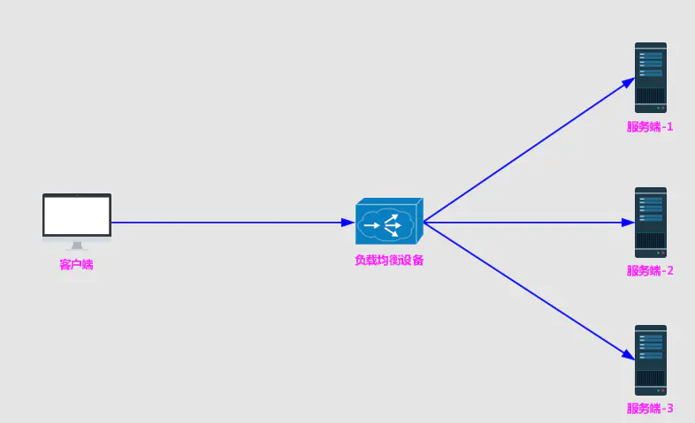
概念
指将负载（工作任务）进行平衡、分摊到多个操作单元上进行运行，从而协同完成工作任务
是对系统的高可用、网络压力的缓解和处理能力扩容的重要手段之一
Notes:
是什么： Ribbon是Netflix发布的开源项目，主要功能是提供客户端的软件负载均衡算法，将Netflix的中间层服务连接在一起。

Slide 5

1
可用的服务清单
2
心跳检测来剔除故障的服务端节点
3
从可用服务端清单中选取出一台服务端端地址，然后进行转发
最大的不同点在于上面所提到服务清单所存储的位置
Notes:
在客户端负载均衡中，所有客户端节点都维护着自己要访问的服务端清单

Slide 6
Ribbon 项目演示

Slide 7

1
服务清单如何获取
2
心跳检测怎么做
3
服务如何选取
4
地址如何转换

Slide 8
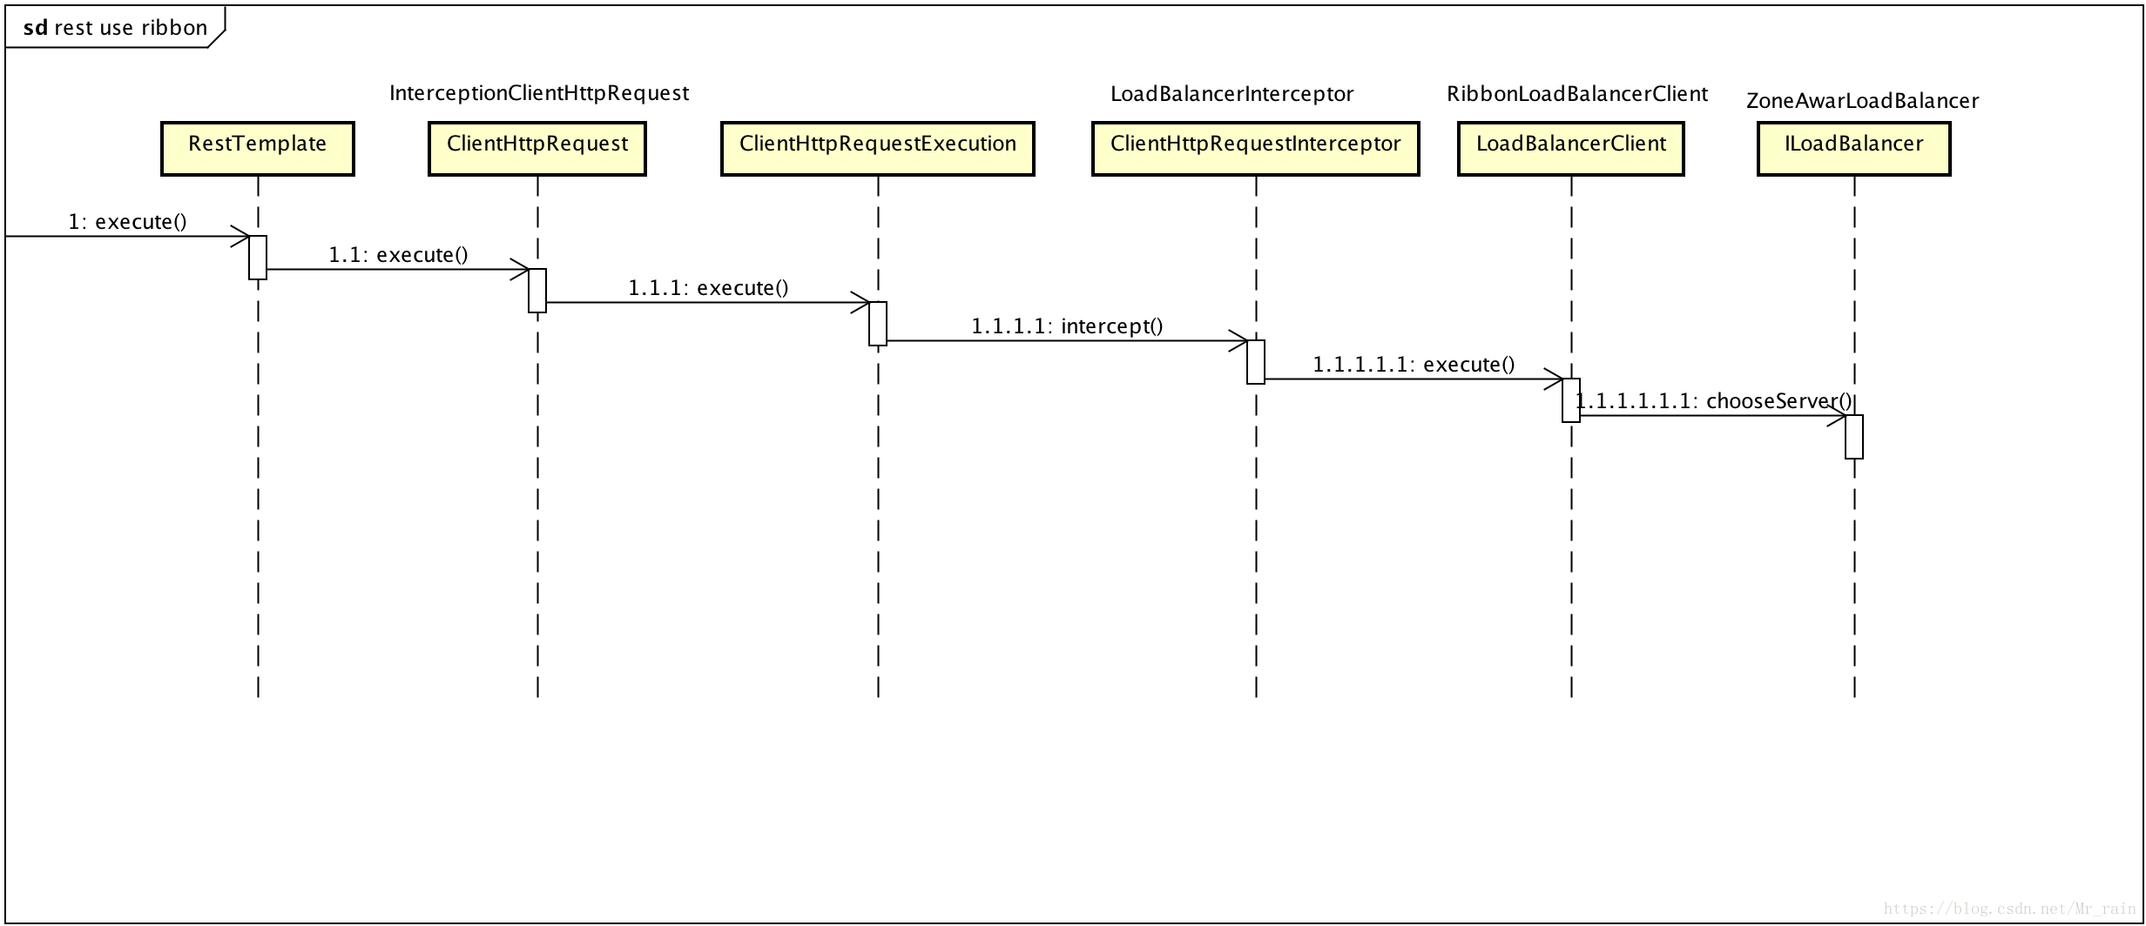

Slide 9
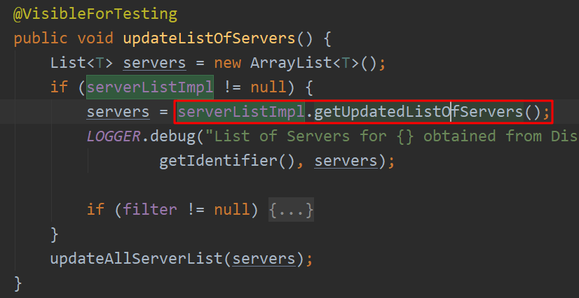
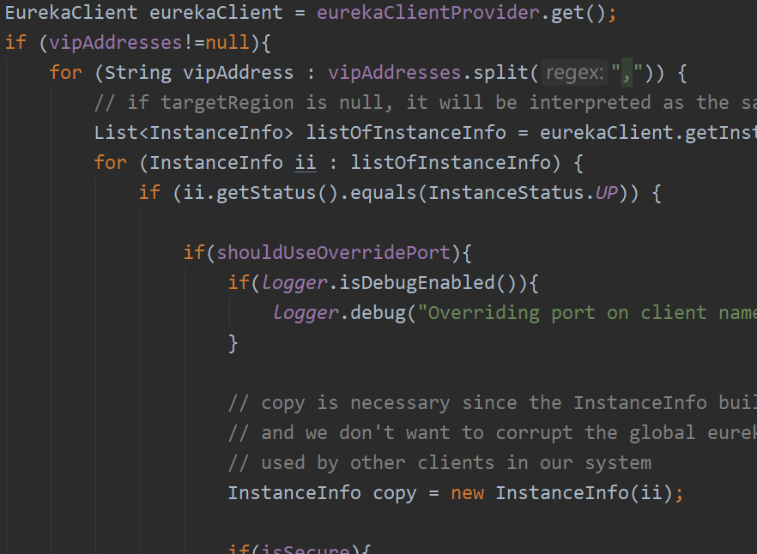
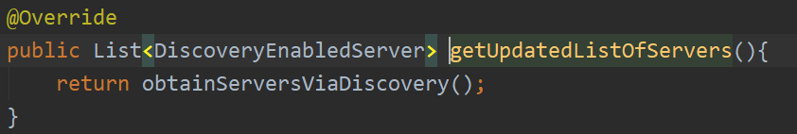
获取清单
Notes:
ILoadBalancer>BaseLoadBalancer>DynamicServerListLoadBalancer
LoadBalancerAutoConfiguration(LoadBalancer自动配置类)
LoadBalancerInterceptor 拦截请求

Slide 10
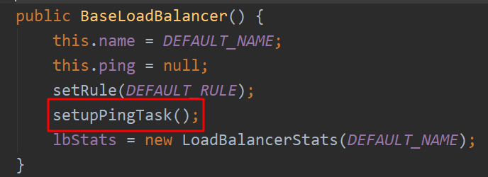
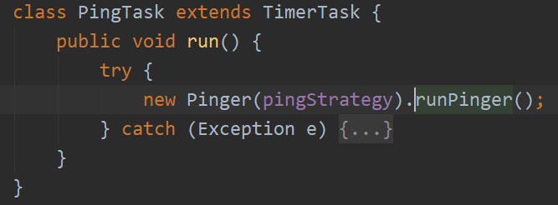
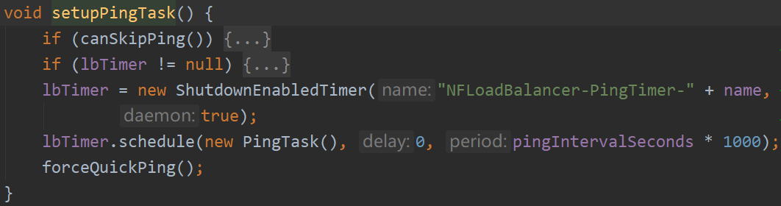
心跳检测

Slide 11
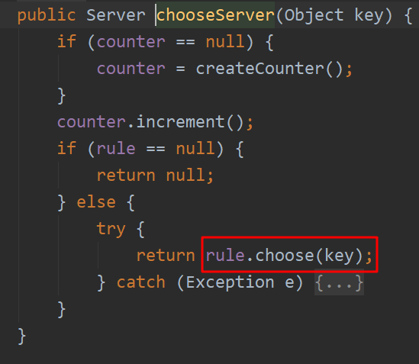
服务选取
Notes:
LoadBalacerInterceptor:拦截每一次HTTP请求，将请求绑定进Ribbon负载均衡生命周期。
RestTemplateCustomizer:为每个RestTemplate绑定LoadBalacerInterceptor拦截器,这个也是重要的部分

Slide 12
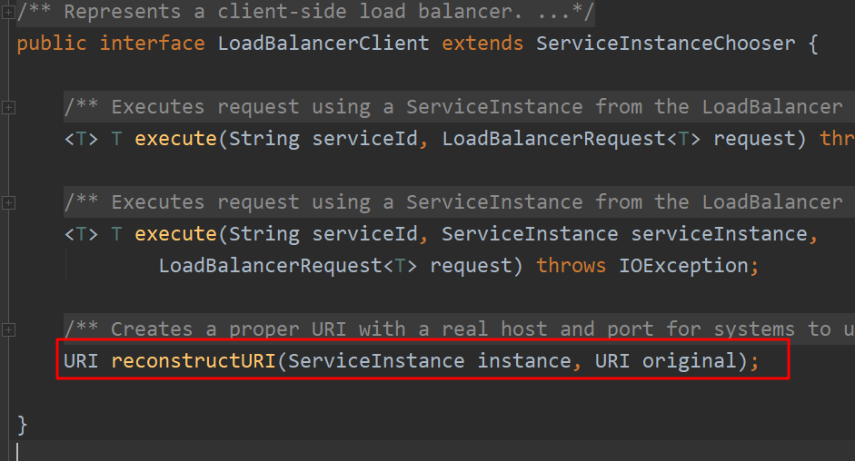
地址转换

Slide 13
源码分析

Slide 14
接口 | 描述 | 默认实现类
IClientConfig | 客户端配置 | DefaultClientConfigImpl
IRule | 负载均衡策略 | ZoneAvoidanceRule
IPing | 实例检查策略 | DummyPing
ServerList<Server> | 服务实例清单维护机制 | ConfigurationBasedServerList
ServerListFilter<Server> | 服务实例清单过滤机制 | ZonePreferenceServerListFilter
ILoadBalancer | 负载均衡器 | ZoneAwareLoadBalancer
ServerListUpdater | 为定义动态更新服务实例 | PollingServerListUpdater
Notes:
DynamicServerListLoadBalance

Slide 15
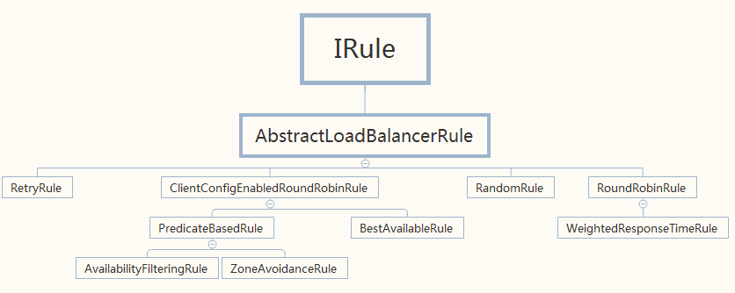
路由策略

Slide 16
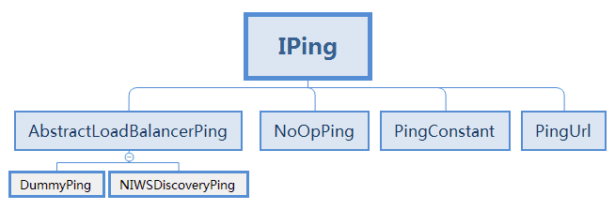
检测策略
Notes:
PingUrl 真实的去ping 某个url，判断其是否alive
PingConstant 固定返回某服务是否可用，默认返回true，即可用
NoOpPing 不去ping,直接返回true,即可用。
DummyPing 直接返回true，并实现了initWithNiwsConfig方法。
NIWSDiscoveryPing，根据DiscoveryEnabledServer的InstanceInfo的InstanceStatus去判断，如果为InstanceStatus.UP，则为可用，否则不可用。
负载均衡器是从EurekaClient获取服务信息，并根据IRule去路由，并且根据IPing去判断服务的可用性。

Slide 17
总结
Ribbon的负载均衡，主要通过LoadBalancerClient来实现的，而LoadBalancerClient具体交给了ILoadBalancer来处理，ILoadBalancer通过配置IRule、IPing等信息，并向EurekaClient获取注册列表的信息，并默认10秒一次向EurekaClient发送“ping”,进而检查是否更新服务列表，最后，得到注册列表后，ILoadBalancer根据IRule的策略进行负载均衡。
而RestTemplate 被@LoadBalance注解后，能过用负载均衡，主要是维护了一个被@LoadBalance注解的RestTemplate列表，并给列表中的RestTemplate添加拦截器，进而交给负载均衡器去处理。

